Slide 1
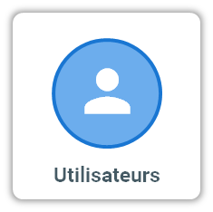








GeoSTIS67 Admin
RECHERCHER
   

Slide 2

GeoSTIS67 Admin
RECHERCHER UN UTILISATEUR
   
Utilisateurs
 Filtres
Liste des utilisateurs
 





Par statut
Par groupe
…
 | Nom | Email | Dernière connexion | Statut
 | Alain HUCK |  |  |  |   
 | Maxime DUPIN |  |  |  |   
 | Sébastien ANDLAUER |  |  |  |   
 | Luc RATELLI |  |  |  |   
AH
MD
SA
LR
 Suspendre
 Supprimer


Slide 3

GeoSTIS67 Admin
RECHERCHER UN UTILISATEUR
   
Utilisateurs
 Filtres
Liste des utilisateurs
 






Par statut
Par groupe
…
 | Nom | Email | Dernière connexion | Statut
 | Alain HUCK |  |  |  |   
 | Maxime DUPIN |  |  |  |   
 | Sébastien ANDLAUER |  |  |  |   
 | Luc RATELLI |  |  |  |   
Créer un nouvel utilisateur

AH
MD
Nom *
Prénom *
SA
e-mail *
LR
Téléphone 1
Téléphone 2
 Suspendre
 Supprimer
Unité organisationnelle


Générer un mot de passe automatiquement

Demander de modifier le mot de passe à la prochaine connexion
Annuler
Créer


Slide 4

GeoSTIS67 Admin
   
Rôles > L1
Permissions

L1

WebERP67

 Renommer
Action#1 Action#2 Action#3

Tout



Fonction #1
Fonction #2
Fonction #3
Fonction #4
Fonction #5
Opération #1
Opération #2
Page #1
Page #2


















COVID 19


Potentiel Opérationnel Journalier


Slide 5

GeoSTIS67 Admin
   
Unité organisationnelle
Liste des unités organisationnelles





 | Nom |  | Membres
 |  EPCI |  | 10 |  |   
 |  Collectivité Européenne d’Alsace |  | 8 |  |   
 |  STIS 67 |  | 20 |  |   
 |   PCUO |  | 5 |  |   
 |  Compagnie CTA-CODIS |  |  |  |   
 |  Compagnie Molsheim |  |  |  |   
 |  UT Molsheim |  |  |  |   
 |  Section de Molsheim |  |  |  |   


Slide 6

GeoSTIS67 Admin
   
Unité organisationnelle
Liste des unités organisationnelles (2 sélectionné(s))






 | Nom |  | Membres
 |  EPCI |  | 10 |  |   
 |  Collectivité Européenne d’Alsace |  | 8 |  |   
 |  STIS 67 |  | 20 |  |   
 |   PCUO |  | 5 |  |   
 |  Compagnie CTA-CODIS |  |  |  |   
 |  Compagnie Molsheim |  |  |  |   
 |  UT Molsheim |  |  |  |   
 |  Section de Molsheim |  |  |  |   


Slide 7

GeoSTIS67 Admin
   
Unité organisationnelle
Liste des unités organisationnelles
 





 | Nom |  | Membres
 | EPCI |  | 10 |  |   
 | Collectivité Européenne d’Alsace |  | 8 |  |   
 | STIS 67 |  | 20 |  |   
 |  PCUO |  | 5 |  |   
 | Compagnie CTA-CODIS |  |  |  |   
 | Compagnie Molsheim |  |  |  |   
 | UT Molsheim |  |  |  |   
 | Section de Molsheim |  |  |  |   
Créer une nouvelle unité organisationnelle

Créer une nouvelle unité organisationnelle pour les utilisateurs qui ont besoins de fonctionnalités et/ou paramètres particuliers
Nom de l’unité organisationnelle *
Description

Unité organisationnelle parente

Référentiel géographique 
Annuler
Créer


Slide 8

GeoSTIS67 Admin
   
Unité organisationnelle
Liste des unités organisationnelles
 





 | Nom |  | Membres
 | EPCI |  | 10 |  |   
 | Collectivité Européenne d’Alsace |  | 8 |  |   
 | STIS 67 |  | 20 |  |   
 |  PCUO |  | 5 |  |   
 | Compagnie CTA-CODIS |  |  |  |   
 | Compagnie Molsheim |  |  |  |   
 | UT Molsheim |  |  |  |   
 | Section de Molsheim |  |  |  |   
Créer une nouvelle unité organisationnelle

Créer une nouvelle unité organisationnelle pour les utilisateurs qui ont besoins de fonctionnalités et/ou paramètres particuliers
Section de Mutzig
Description

Compagnie de Molsheim > UT de Molsheim

Organisation territoriale STIS 67 
Annuler
Créer


Slide 9

GeoSTIS67 Admin
   
Unité organisationnelle > Compagnie de Molsheim
 Permissions  Zone  Membres
UT de Molsheim
Définir les permissions à l’aide d’une UO de même niveau

Niveau 3
 WebERP67 | Hérite des droits parents |  |  
 |  Responsable |  Gestionnaire |  Membre
 Niveau 2 
 Niveau 1 
Niveau 0 
 COVID 19
 Potentiel Opérationnel Journalier
 Renommer
 Supprimer
 L2 
 L3 
 Inaccessible 
 L5 
 Inaccessible 
 Inaccessible 
 Inaccessible 
 Inaccessible 
 Inaccessible 
 Inaccessible 
 Inaccessible 
 Inaccessible 

Slide 10
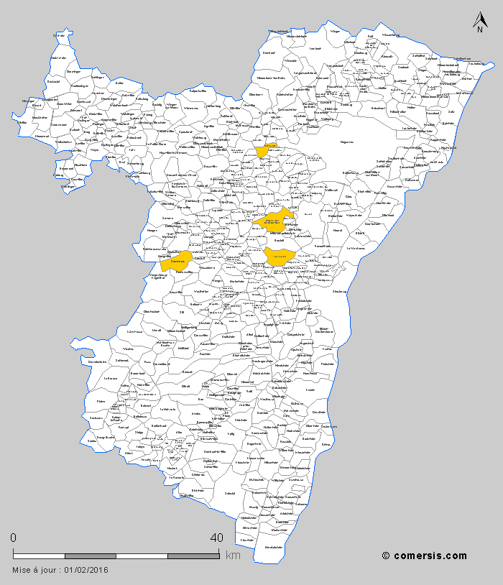

GeoSTIS67 Admin
   
Unité organisationnelle > Compagnie de Molsheim
 Permissions  Zone  Membres
UT de Molsheim
Niveau 3
Héritée du parent |  | 
 Renommer
 Supprimer

Slide 11

GeoSTIS67 Admin
   
Unité organisationnelle > Compagnie de Molsheim
 Permissions  Zone  Membres
UT de Molsheim
Niveau 3
RECHERCHER UN UTILISATEUR
 
 Renommer
 Supprimer





 | Nom | Email | Fonction
 | Alain HUCK |  | Responsable 
 | Maxime DUPIN |  | Gestionnaire 
 | Sébastien ANDLAUER |  | Membre 
 | Luc RATELLI |  | Membre 
AH
MD
SA
LR

